Slide 1

11/B-26 Eren UMUÇ
Nuvoton M031FB0AE Geliştirme kartı tanıtım dökümanıdır.
Bu belge geliştirdiğimiz kartın özelliklerini temel düzeyde gösteren bir dokümandır

Slide 3
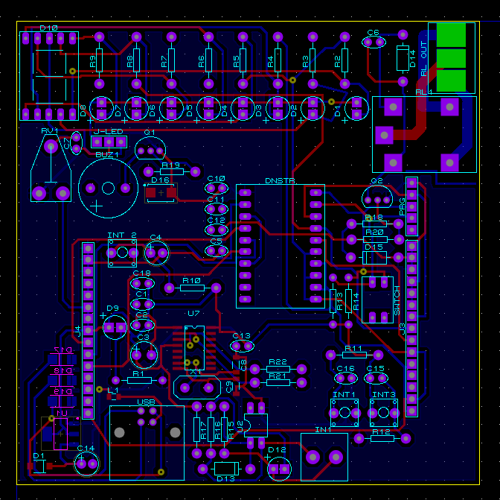

Slide 4
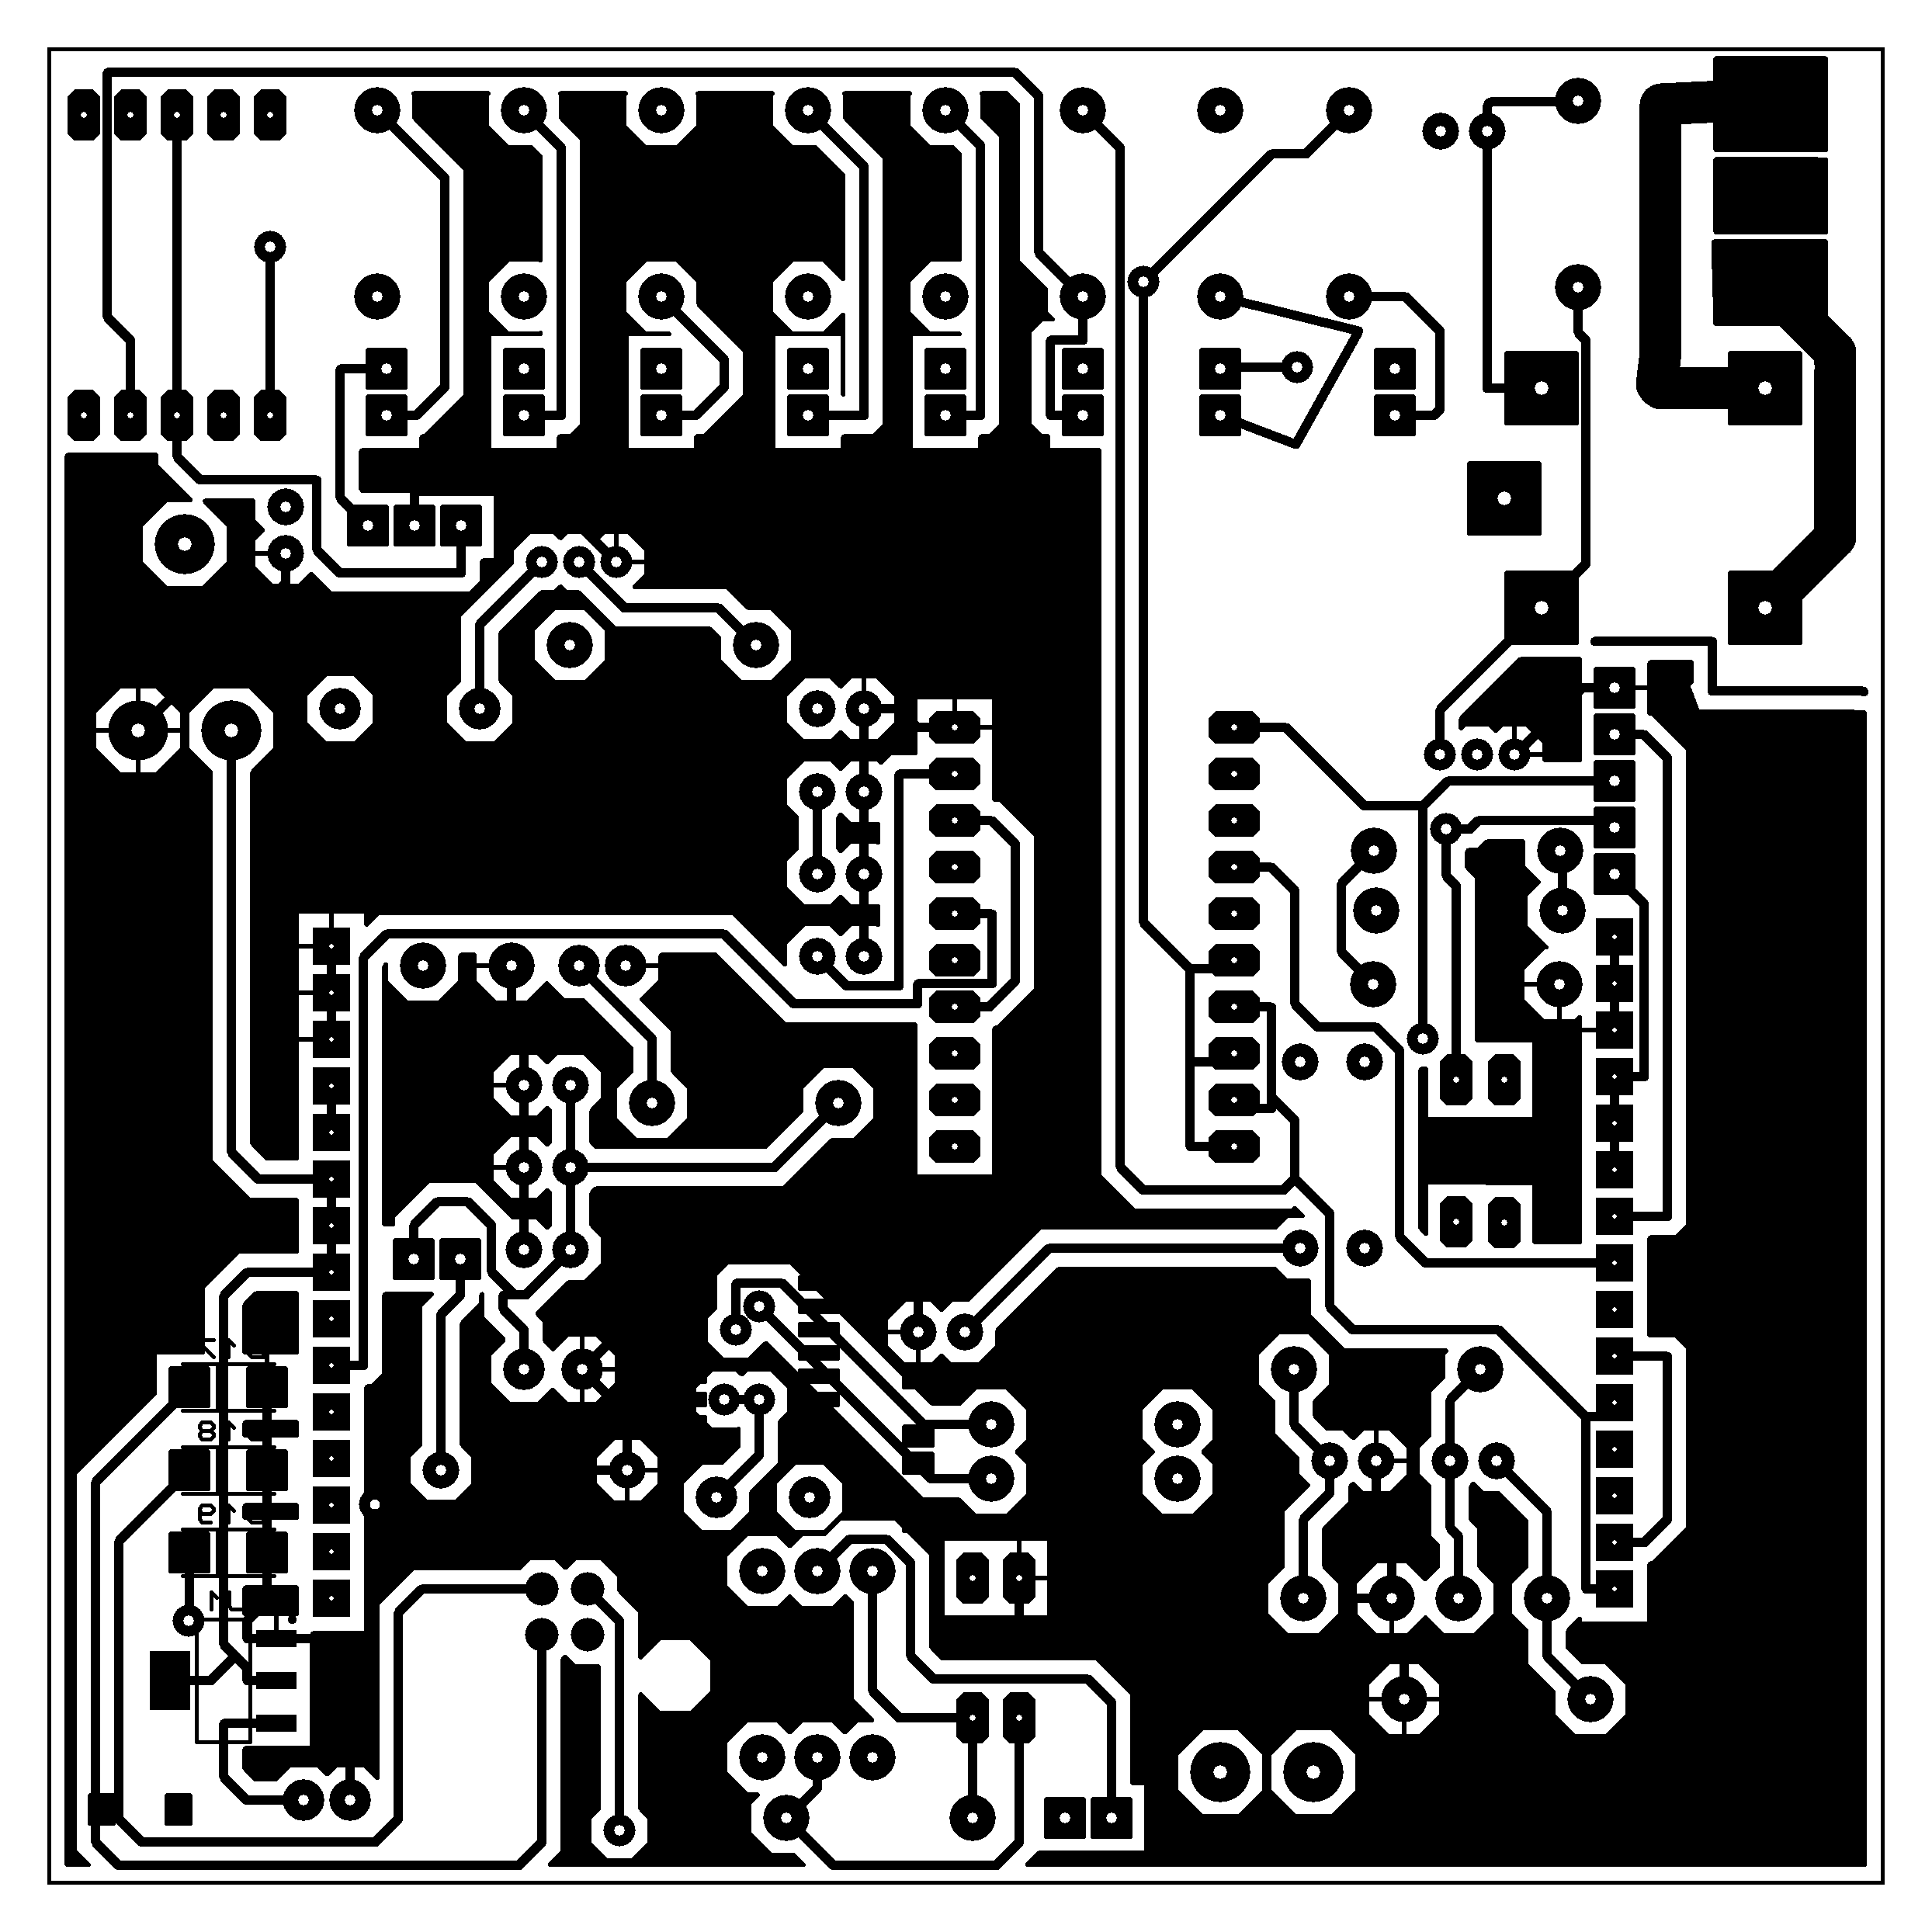

Slide 5
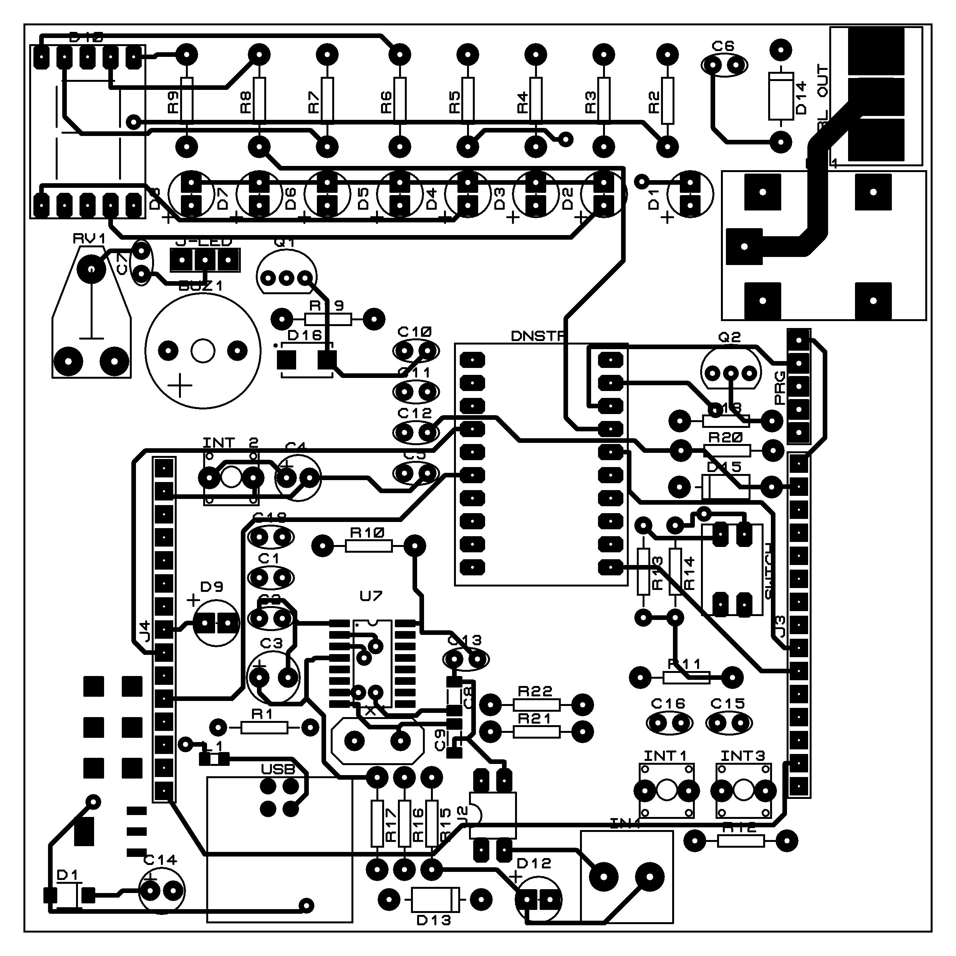

Slide 6
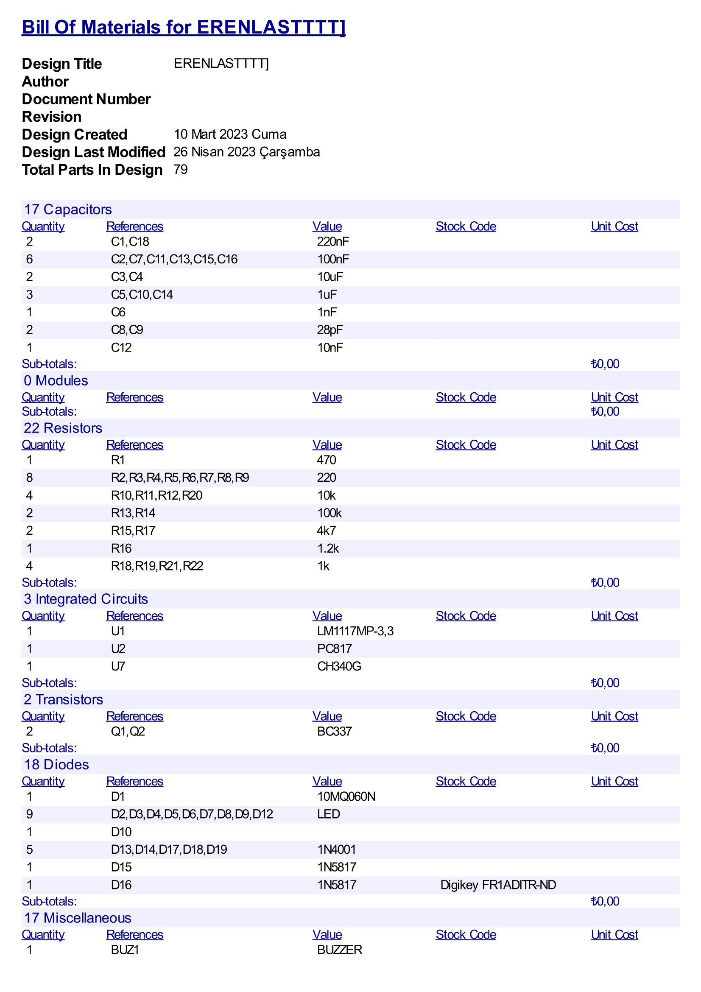
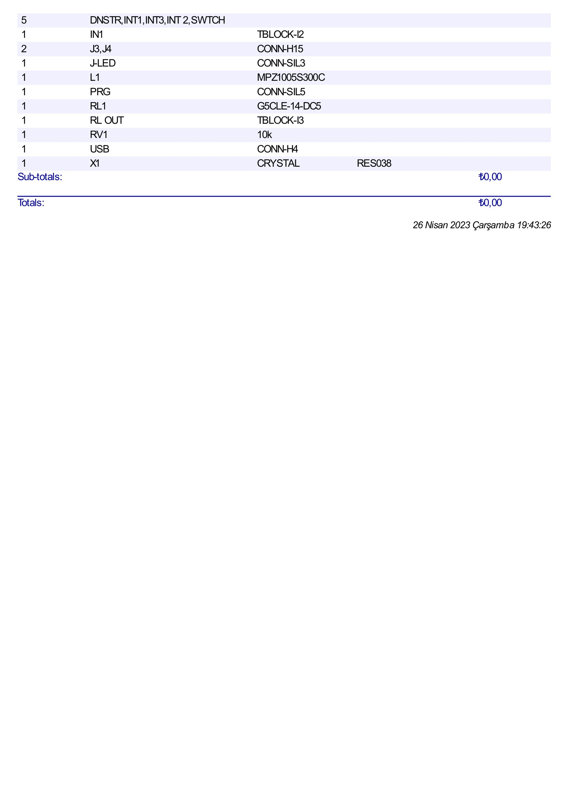

Slide 7
